Slide 1







L’ORM
(Object-Relational Mapping) : Doctrine
UP Web
AU: 2020/2021

Slide 2

Plan
Introduction
Doctrine2
Les entités
La Migration
Entity Manager: Manipuler les entités avec Doctrine2
Les relations entres entités avec Doctrine2
‹#›

Slide 3
Introduction
La programmation Orientée Objet, utilisant une base de données relationnelle, nécessite de convertir les données relationnelles en objets et vice-versa.
Persistance d’objets métiers : les objets modélisés dans les applications sont associées à des données stockées dans les SGBDR
‹#›

Slide 4
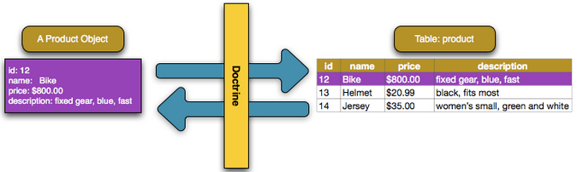
Object-Relational Mapping (ORM)
C’est une couche d’abstraction à la base de donnée.
ORM fait la relation entre les données orientées objet et les données relationnelles.
‹#›
Notes:
Un ORM est un logiciel qui permet de donner l'illusion de travailler avec une base de données objet alors que l'on est sur une base de données relationnelle.

Slide 5
Object-Relational Mapping
Les ORM les plus connus:
En Java: - Hibernate
- JPA (Java Persistance API)
- SimpleORM
En .NET: - Nhibernate
- Entity Framework
Quel choix pour PHP:
- Doctrine
- Propel
- RedBean
‹#›

Slide 6
Object-Relational Mapping
Avantages:
Simplifie l’accès aux données
Facilite le changement de SGBDR
Permet une indépendance du code vis-à-vis du SGBDR utilisé
‹#›
Notes:
Un ORM permet de donner l'illusion de travailler avec une base de données objet alors que l'on est sur une base de données relationnelle.

Slide 7
Doctrine
C’est un ORM pour PHP
Logiciel open source
Dernière version stable: 2.7.3
Intégré dans différents Frameworks:
Symfony,
Zend Framework
CodeIgniter
‹#›
Notes:
Doctrine est l'ORM (Object-Relational Mapping) intégré par défaut dans Symfony.

Slide 8
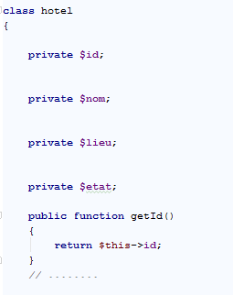
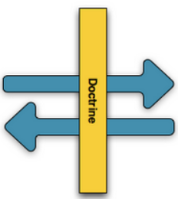
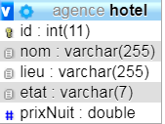
Doctrine - Caractéristiques
Une classe qui correspond à chaque table
Une classe = une « Entité »
‹#›

Slide 9
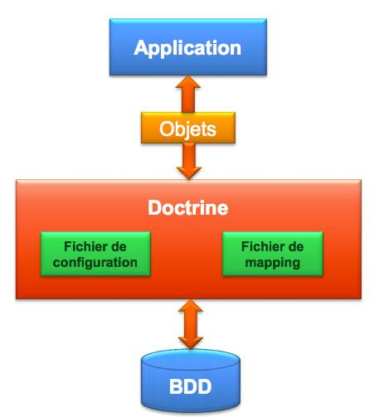
Doctrine – Architecture Technique
Architecture Technique de Doctrine
‹#›

Slide 10
Doctrine - Caractéristiques
On a deux méthodes pour le Mapping:
Fichier de mapping YAML, XML.
Directement dans la classe via des annotations
‹#›

Slide 11
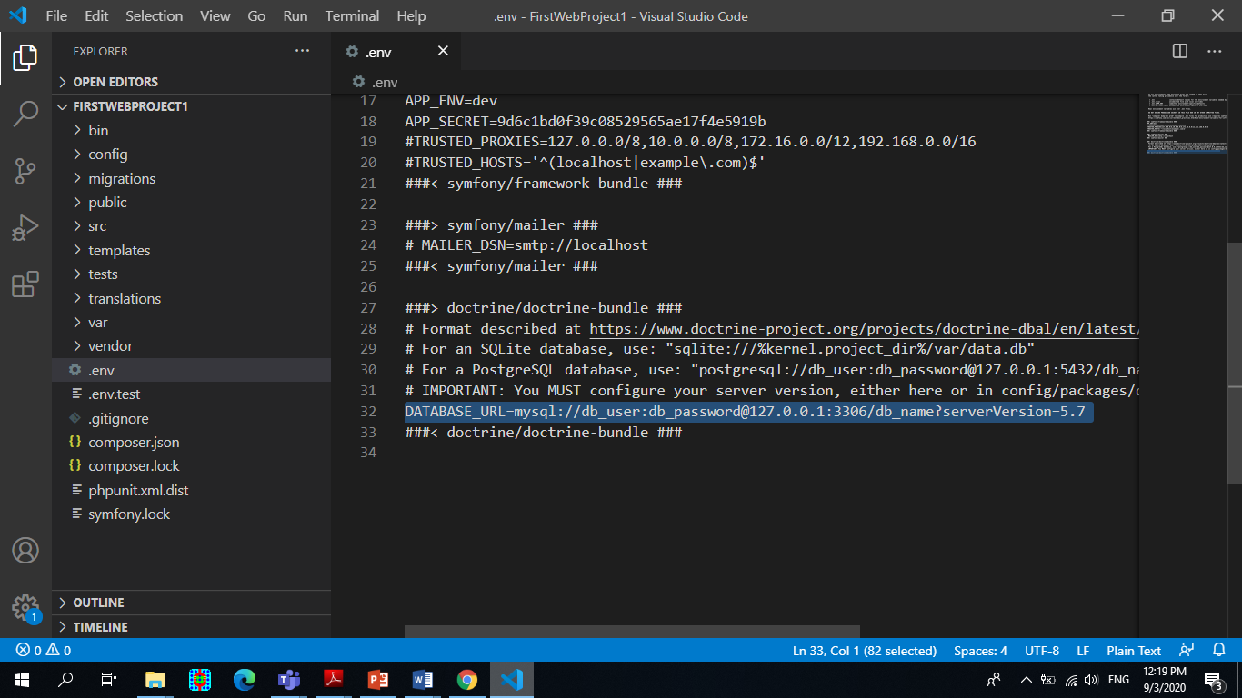
Configuration de la base de données
Configurer la base de données de l’application
dans le fichier .env
‹#›

Slide 12
Création de la base de données
La commande suivante permet de créer une base de données :
php bin/console doctrine:database:create
=>Une base de données avec les propriétés mentionnées dans .env sera automatiquement générée
‹#›

Slide 13
Les entités
Il existe deux méthodes pour générer les entités :
Méthode manuelle (non recommandée)
Créer la classe
Ajouter le mapping
Ajouter les getters et les setters (manuellement ou en utilisant la commande suivante :
php bin/console make:entity --regenerate App
‹#›
Notes:
Placer les entités dans le dossier src/Entity.

Slide 14
Les entités
2. Méthode en utilisant les commandes
➢ Ajouter une entité en lançant la commande suivante :
php bin/console make:entity
➢ Ajouter les attributs et les paramètres
‹#›

Slide 15
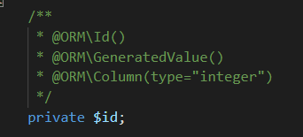
Les entités
Configuration de l’entité:
@ORM\Id(): spécifie la clé primaire
@ORM\GeneratedValue(): auto-incrémentée l’ID
@ORM\Column: s'applique sur un attribut
de la classe et permet de définir les caractéristiques
de la colonne concernée (nom , taille , types, etc.)
‹#›

Slide 16
La Migration
La migration permet de gérer les mises à jours et les évolutions de votre base de
données.
Une image = Une évolution de la base de donnée
La commande ci-dessous nous permet de créer un fichier de migration:
php bin/console make:migration
La commande ci-dessous nous permet de lancer une migration:
php bin/console doctrine:migrations:migrate
La version d’une migration sous forme de «YYYYMMDDHHMMSS »
Le nom de la classe est un timestamp(La valeur représentant la date et l'heure est appelée timestamp) qui sera stocké dans la base dans une table doctrine_migrations.
‹#›

Slide 17
La Migration
La classe générée possède deux méthodes:
La méthode up permet, lors de l’exécution de la commande migrations:migrate d’exécuter les requêtes de migrations vers un nouveau état
La méthode down permet de revenir à l’état précédent.
‹#›

Slide 18
La Migration
doctrine:migrations:current | Afficher la version actuelle
doctrine:migrations:execute version | Exécuter une seule version de migration
doctrine:migrations:generate | Créer un fichier de migration vide
doctrine:migrations:latest | Afficher la dernière version migration
doctrine:migrations:migrate | Exécuter plusieurs version de migrations non exécutées
doctrine:migrations:status | Afficher l'état d'un ensemble de migrations
doctrine:migrations:up-to-date | Nous indiquer si le schéma est à jour
doctrine:migrations:version version -- add/delete | Ajouter ou supprimer manuellement les versions de migration de la table des versions.
doctrine:migrations:sync-metadata-storage | Garantit que le stockage des métadonnées est à la dernière version.
doctrine:migrations:list | Afficher la liste de toutes les migrations disponibles et leur état
(*) version: namespace\version
Exemple: DoctrineMigrations\Version20201013084414
‹#›

Slide 19
Entity Manager
EM est un gestionnaire d’entités: le chef d’orchestre de l’ORM Doctrine
EM est placée entre les objets (entités) et les tables de la base de données.
EM permet l’insertion, la mise à jour et la suppression des données de la base de données
‹#›

Slide 20
Manipulation des entités avec Doctrine2
Tout d’abord, On doit récupérer l’entity manager
$em= $this->getDoctrine()->getManager()
La méthode persist() signale à Doctrine que l’objet doit être enregistré. Elle est utilisée que pour un nouvel objet et non pas pour une mise à jour :
$em->persist($object)
La méthode flush() permet d'envoyer tout ce qui a été persisté avant à la base de données, càd mettre à jour la base à partir des objets signalés à Doctrine
$em->flush()
‹#›

Slide 21
Manipulation les entités avec Doctrine2
La méthode remove() indique à Doctrine de supprimer l'entité en argument de la base de données
$em->remove($object)
La méthode clear() permet d’annuler tous les persist
$em->clear()
La méthode detach() permet d’annuler le persist effectué sur l’entité en argument
$em->detach($object)
‹#›

Slide 22
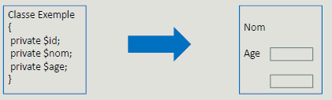
Création d’un Formulaire
Un formulaire Symfony est l’image d’un objet existant
Insertion: Un formulaire sert à alimenter un objet.
Mise à jour: Un formulaire sert à récupérer des informations indépendantes de n’importe quel objet.
Pour installer les dépendances du formulaire, il faut exécuter cette commande: composer require symfony/form
‹#›

Slide 23
Création d’un Formulaire
Principe
On peut définir un formulaire soit:
dans le contrôleur
dans un autre objet qui sera appelé par le contrôleur
‹#›

Slide 24
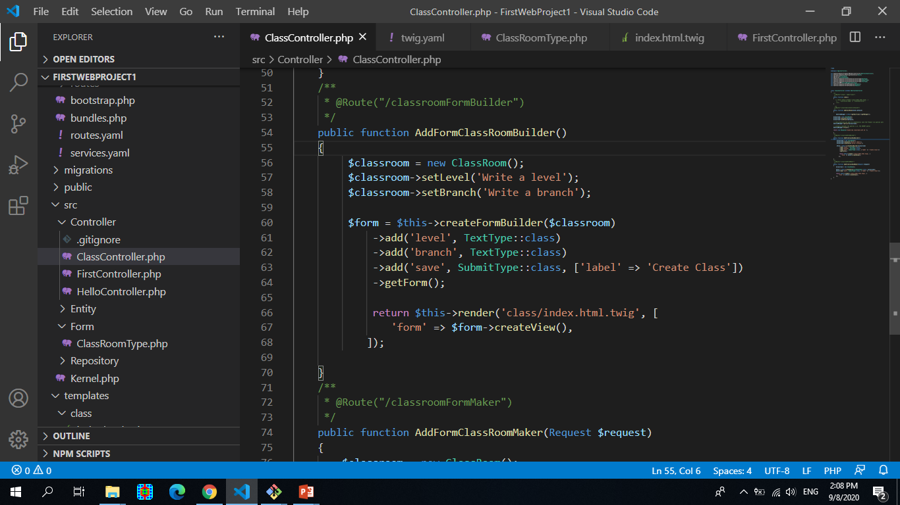
Création d’un Formulaire
Méthode 1: Création d’un formulaire dans le controlleur(½)
Pour indiquer les champs à ajouter au formulaire on utilise la méthode
add du FromBuilder
Cette méthode contient 3 paramètres :
1) le nom du champ dans le formulaire
2) le type du champ
3) un array qui contient des options spécifiques au type du champ
‹#›

Slide 25
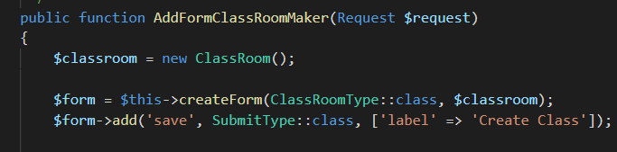
Création d’un Formulaire
Méthode 1: Création d’un formulaire dans le controlleur(2/2)
Récupération du formulaire dans le contrôleur
La récupération du formulaire au niveau des contrôleurs devient beaucoup plus facile :
Le second paramètre « $nomClass» n’est pas obligatoire
‹#›

Slide 26
Création d’un Formulaire
Problématique:
Comment alléger le contrôleur ?
Solution:
Générer une classe qui s’occupe de la construction d’un formulaire
Comment?
utilisation de la commande:
php bin/console make:form FormName
‹#›

Slide 27
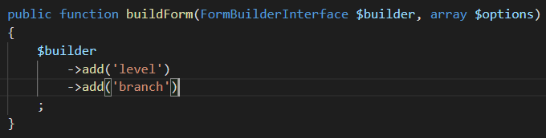
Création d’un Formulaire
Méthode 2: Utilisation de la commande
La commande suivante nous permet de créer un Formulaire :
php bin/console make:form FormName
Maker vous demandera si votre formulaire est associé à une entité ou non. Répondez selon votre besoin.
Un objet dont le nom est « FormNameType » sera automatiquement créé dans le dossier src/Form et qui contient une fonction buildForm
‹#›

Slide 28
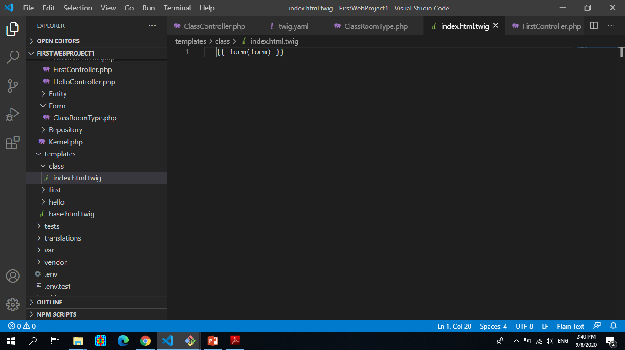
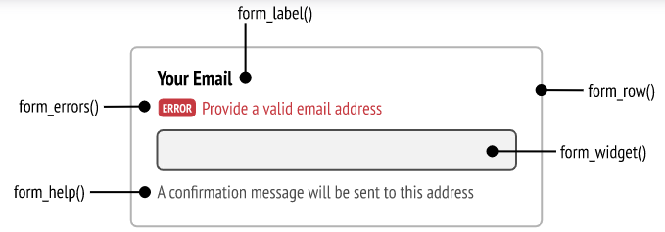
Création d’un Formulaire
L’envoi du formulaire à la page twig
return $this->render('formation/.html.twig', ['form' => $form->createView()]);
Affichage du formulaire dans TWIG
Afficher la totalité du formulaire avec la méthode form
{{ form(nomDuFormulaire) }}
Afficher les composants du formulaire séparément un à un
{{ form_start(form) }}
{{ form_row(form.email) }}
{{ form_errors(form) }}
{{ form_label(form.email) }}
{{ form_widget(form.email) }}
{{ form_end(form) }}
‹#›

Slide 29
Les relations entre les entités
Les types de relation possibles
Une relation (ou une association) peut être:
Unidirectionnelle : Seules les instances de l’une des entités de l’association peuvent retrouver les instances de l’entité partenaire.
⇒ Par exemple : un utilisateur peut obtenir la liste de ses adresses connues, par contre il n’est pas possible de retrouver un utilisateur à partir d’une adresse.
Bidirectionnelle: Les instances de l’une ou de l’autre des entités de l’association peuvent retrouver les instances de l’entité partenaire.
⇒ Par exemple : un utilisateur peut obtenir la liste des commandes qu’il a effectué et on peut retrouver un utilisateur à partir d’une commande.
‹#›
Notes:
oneToMany :Une instance de l'entité actuelle a plusieurs instances (références) à l'entité référencée.
ManyToOne :De nombreuses instances de l'entité actuelle font référence à Une instance de l'entité référencée.
OneToOne :Une instance de l'entité actuelle fait référence à Une instance de l'entité référencée.

Slide 30
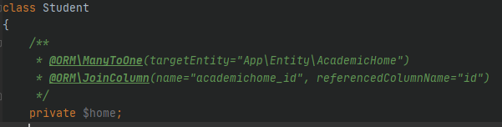
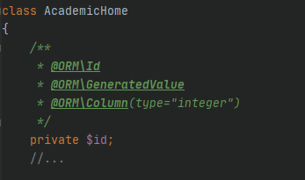
Les relations entre les entités
Many To One ,unidirectionnel
Exemple : un foyer universitaire héberge plusieurs étudiants
@JoinColumn : indique le nom de la propriété dans la table ainsi que le nom de la propriété dans la table partenaire de l’association.
‹#›
Notes:
oneToMany :Une instance de l'entité actuelle a plusieurs instances (références) à l'entité référencée.
ManyToOne :De nombreuses instances de l'entité actuelle font référence à Une instance de l'entité référencée.
OneToOne :Une instance de l'entité actuelle fait référence à Une instance de l'entité référencée.

Slide 31
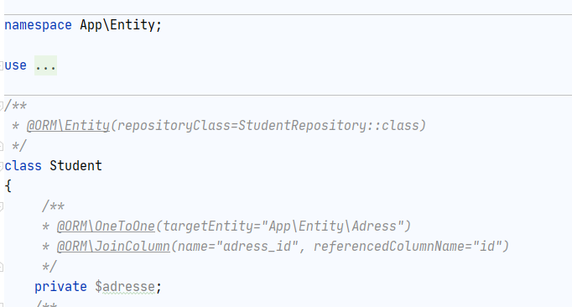
Les relations entre les entités
One To One ,unidirectionnel
Exemple : un seul étudiant possède une seule adresse
⇒ targetEntity : L’entité en relation avec l’entité en question
‹#›

Slide 32
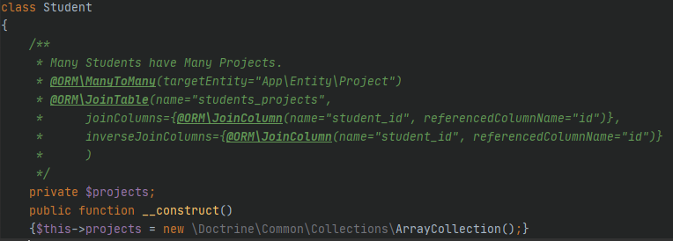
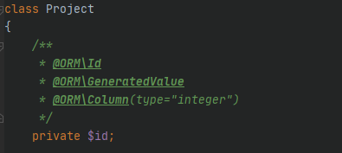
Les relations entre les entités
Many To Many ,unidirectionnel
Exemple : plusieurs étudiants réalisent plusieurs projets.
‹#›

Slide 33
Les relations entre les entités
Remarques:
Les relations, qu’on a étudiées, sont unidirectionnelles
C’est à dire on peut faire $student->getProjects()
Mais on ne peut pas faire $project->getStudent()
Solution:
Rendre les relations bidirectionnelles
‹#›

Slide 34
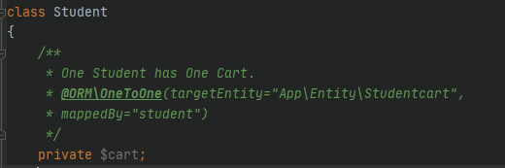
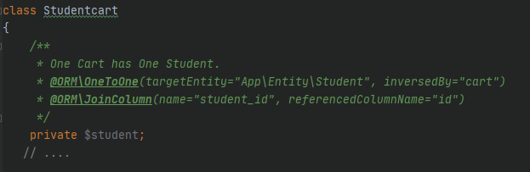
Les relations entre les entités
One To One ,bidirectionnel
Exemple : un étudiant possède son propre carte d’étudiant.
⇒ mappedBy fait référence à l’attribut student dans la classe Studentcart
⇒ inversedBy fait référence à l’attribut cart dans la classe Adresse
‹#›

Slide 35
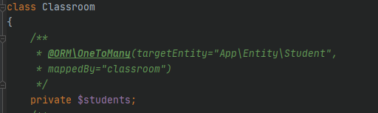
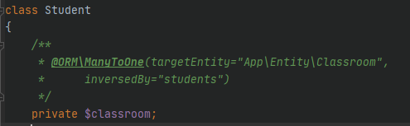
Les relations entre les entités
One To Many ,bidirectionnel
Exemple : Une classe contient plusieurs étudiants.
targetEntity : namespace complet vers l’entité liée.
mappedBy : il s’agit de l’attribut de l’entité cible qui illustre la relation entre les deux entités
NB : Obligatoirement dans l’entité target il faut avoir une définition d’attribut avec le mot clé ManyToOne
‹#›

Slide 36
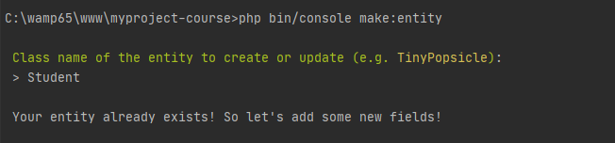
Les relations entre les entités
Many To Many ,bidirectionnelle avec table de jointure
On peut générer la relation entre les deux entités automatiquement:
Prenons l’exemple d’une relation ManyToMany
⇒ Plusieurs étudiants peuvent appartenir à plusieurs clubs.
On doit tout d’abord modifier notre entité “Student” en tapant la commande suivante:
‹#›

Slide 37



Les relations entre les entités
Many To Many ,bidirectionnelle avec table de jointure
Maintenant il faut ajouter l’attribut, dans notre cas “clubs”:
Spécifier le nom de la classe avec laquelle est reliée qui “Club”:
Spécifier le type de cet attribut, tapez “relation” :
‹#›

Slide 38

Les relations entre les entités
Many To Many ,bidirectionnelle avec table de jointure
Par la suite , veuillez indiquer le type de relation : ManyToMany
‹#›

Slide 39
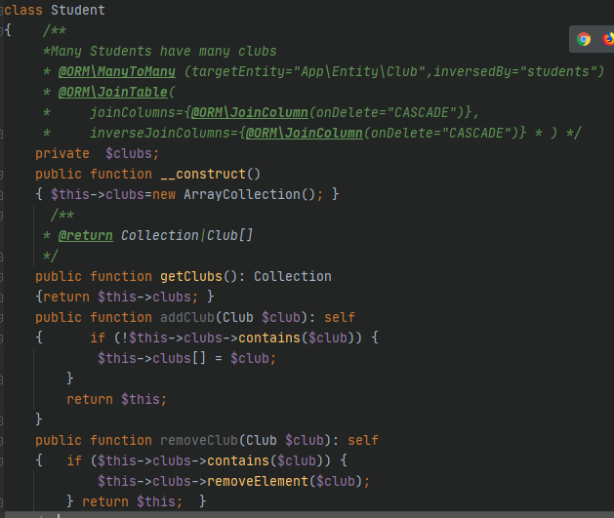
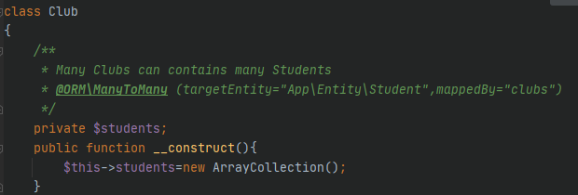
Les relations entre les entités
Many To Many ,bidirectionnelle avec table de jointure
Student.php
Club.php
‹#›

Slide 40

Atelier 4
‹#›

Slide 41
Références
https://symfony.com/doc/master/bundles/DoctrineMigrationsBundle/index.htmlhttp://php.net/manual/fr/language.oop5.magic.php
https://symfony.com/doc/current/doctrine.html#doctrine-queries
‹#›

